Slide 1
資料４
大阪府における医療的ケア児者支援のための取組（地域生活支援課①）
医療型短期入所整備促進事業（平成26年度～）
※令和２年度から医療型短期入所支援強化事業に名称変更
◆人工呼吸器管理等高度な医療的ケアが必要な重症心身障がい児者の受入が可能な
短期入所事業所が府内にはまだまだ少ない状況
【事業の概要】
医療機関において高度な医療的ケアが必要な重症心身障がい児者を短期入所で受け入れた
場合に、経費の一部を助成する。
事業主体：大阪府（28年度より、大阪市民・堺市民の利用についても対象）
助成事業所：医療機関が実施する医療型短期入所事業所（空床利用型のみ）
※大阪市民・堺市民の利用については当該市を通じて補助
助成額：１日あたり 10,300円を上限
実績（令和５年度） ※( )内はうち政令市
登録者数： 421人（261）、延べ利用者数：525人（255）、延べ利用日数：3,544日（1,898）
二次医療圏域ごとに、医療型短期入所事業所の整備を目指す
－１－

Slide 2
大阪府における医療的ケア児者支援のための取組（地域生活支援課②）
令和５年度
令和６年度
医療的ケア児等
コーディネーター等養成研修実施
コーディネーター研修修了者 38名
支援者研修修了者 87名
市町村対象にコーディネーターの 配置状況等調査を実施
・令和５年度末時点、33市町村
にてコーディネーターを配置。
・配置コーディネーター86名のうち、
21名が基幹相談支援センター、
委託相談支援事業所に配置。
医療的ケア児支援にかかる
連携会議実施
・コーディネーターをはじめとした
各自治体の在宅移行時の支援
にかかわる機関を対象に実施。
・コーディネーターの活動や地域
資源について意見交換を実施。
令和５年８・９月及び令和６年
２月に実施。
令和６年度 医療的ケア児等コーディネーター養成研修等
医療的ケア児等総合支援事業（児童虐待防止対策等総合
支援事業）
医療的ケア児等コーディネーター養成研修
講義２日 令和7年 1月16日・20日 会場にて実施
演習２日 令和7年 2月25日・26日 会場にて実施
定員50名
医療的ケア児等支援者養成研修
講義２日 令和7年1月16日・20日 会場にて実施
定員120名
－2－

Slide 3
大阪府における医療的ケア児者支援のための取組（地域生活支援課③）
障がい児等療育支援事業 （重症心身障がい児支援）
事業目的
重症心身障がい児を受け入れている通所事業所（医療型児童発達支援センター、主として重症心身障がい児を支援する児童発達支援事業所、放課後等デイサービス等）を対象に、支援技術の向上を図る。
新規に受け入れを検討している事業所等に対し、支援のノウハウを提供することで、重症心身障がい児を支援する事業所の設置促進を図る。
取組内容
重症心身障がい児の支援については、福祉的な支援スキル、医療的な支援スキルの両側面が求められるため、①福祉的な面からの機関支援（全職種対象）、②医療的な面からの機関支援（看護師等医療従事者対象）の二側面から事業を実施する。
① 福祉的な面（全職種対象）
H30年度に支援ツール（支援現場での介助姿勢や遊びの支援の実践について技法や事例、Q&Aを示したもの）を作成。R元年度以降、支援ツールを活用した機関支援（全体研修会、専門相談会、事例検討会、見学・実習、相談への助言）を実施。
【R5年度実績】 全体研修会、専門相談会、事例検討会を実施し、延べ85事業所が参加。
② 医療的な面（看護師等医療従事者対象）
看護師等医療従事者は各事業所で単独配置であることが多く、助言指導が不足している状況にある。H30年、R元年度に事業所の医療従事者へのヒアリングやアンケートを実施。得られた意見を元に、機関支援（全体研修会、専門相談会、事例検討会、見学・実習、相談への助言）を実施。
【R5年度実績】 全体研修会、専門相談会、事例検討会を実施し、延べ168事業所が参加。
－3－

Slide 4
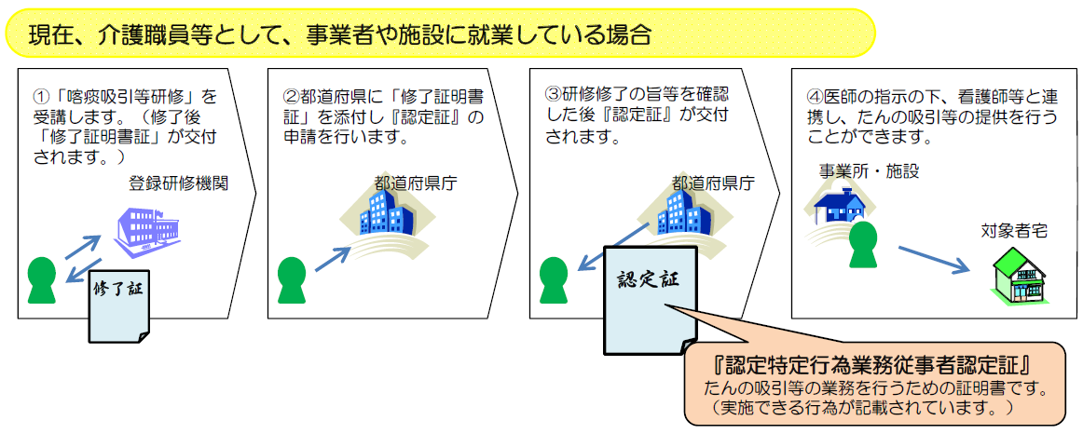
大阪府における医療的ケア児者支援のための取組（生活基盤推進課）
■ 喀痰吸引等の制度について
喀痰吸引、経管栄養（以下喀痰吸引等）は原則として医行為として整理されています。
医療の資格をもたない介護福祉士や介護職員等がこれらの行為を行うことは法的に禁じられている一方、医療的ケアを必要とする高齢者、障がい児者を支援するなかで、介護職員等による喀痰吸引等は当面のやむを得ない措置として一定の要件の下に運用されていました（実質的違法性阻却）。
将来にわたってより安全な提供を行えるよう「社会福祉士及び介護福祉士法」が改正され、平成２４年４月１日より、一定の研修課程を修了した介護福祉士及び介護職員等は、都道府県に届出を行うことにより、医師の指示、看護師等との連携の下で喀痰吸引等を実施することができるようになりました。
実施することができるようになった医行為
①口腔内の喀痰吸引 ②鼻腔内の喀痰吸引 ③気管カニューレ内部の喀痰吸引
④胃ろう又は腸ろうによる経管栄養 ⑤経鼻経管栄養
■ 大阪府（都道府県）への届出について
※平成23年11月厚生労働省資料より
登録研修機関・
事業所についてはHPで周知しています。
－４－

Slide 5
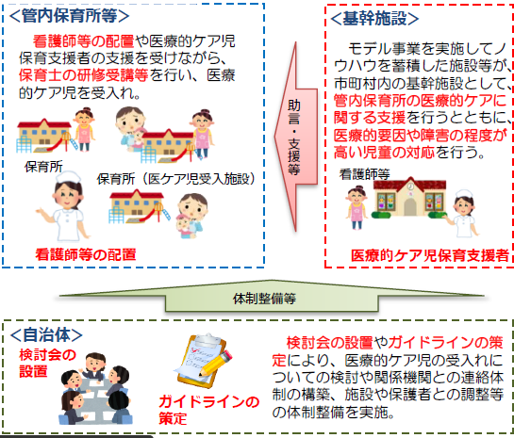
大阪府における医療的ケア児者支援のための取組（子育て支援課）
こども家庭庁（保育対策総合支援事業費補助金） 医療的ケア児保育支援事業 ※令和3年度よりモデル事業から一般事業化
○ 医療的ケア児が保育所等の利用を希望する場合に、受入れが可能となるよう、保育所等の体制を整備し、医療的ケア児の地域生活支援の向上を図る。 ○ 医療的ケアに関する技能及び経験を有した者（医療的ケア児保育支援者）を配置し、管内の保育所への医療的ケアに関する支援、助言や喀痰吸引等研修の受講等を勧奨するほか、市町村等において医療的ケア児の受入れ等に関するガイドラインを策定することで、安定・継続した医療的ケア児への支援体制を構築する。
〇実施主体： 都道府県、市町村
○補助内容 医療的ケア児の受入れを行う保育所等に医療機関との連携の下、認定特定行為業務従事者である保育士等又は看護師等の対象児童の医療的ケアに従事する職員を配置し、医療的ケアを実施する。加えて、必要に応じて以下の取組を実施する。 医療的ケア児の受入れを行う保育所等において、保育士等が認定特定行為業務従事者となるために必要な知識、技能を修得するための研修受講を支援する。（研修受講や代替職員の配置に要する費用の補助） 医療的ケア児の受入れを行う保育所等において、医療的ケア児の保育を行う保育士等の加配を行う等。 喀痰吸引等研修を受講した保育士が「医療的ケア児保育支援者」として管内保育所の巡回支援を行う。 | ○事業イメージ
府内（政令市・中核市を含む）で28市町が事業実施。90施設で医療的ケア児107人を受入（R５実績）
－５－

Slide 6
大阪府における医療的ケア児者支援のための取組（地域保健課）
医療的ケア児の支援実数の推移 （府保健所）
(人)
■障がい・難病児等療養支援体制整備事業
〇府保健所を拠点として、本人・家族等に
対して、訪問、専門職（医師・理学療法士・
作業療法士・心理判定員等）による療育
相談、学習・交流会等を実施
（H27年から小児慢性特定疾病児童等自立支援事業として実施）
〇医療・保健・福祉・教育等関係各機関の
役割を整理、明確化した「小児在宅支援
地域連携シート（府基本版）」の活用
■小児在宅医診療促進事業
〇小児のかかりつけ医育成事業 （H26～28年度）
ナーシングベビーによる医療技術研修
〇小児かかりつけ医確保事業 （H29～R1年度）
ナーシングベビーによる医療技術研修
同行訪問研修
○小児在宅医診療促進事業 （Ｒ２年度～ ）
小児期の特性を踏まえた医療的ケア児の病態、医療技術、移行支援などに関する医師を対象とした研修
令和5年度 医療的ケア児の支援状況
(人)
－6－

Slide 7
大阪府における医療的ケア児者支援のための取組（支援教育課①）
大阪府の小・中学校における医療的ケア
取組み・事業 | 開始年度 | 備 考
市町村医療的ケア等実施体制サポート事業 | H30年度 ～ | 小中学校に勤務する看護師に対する医療講習会を実施 （R5は88人が参加） ※大阪府看護協会に委託 「学校看護師」という職の普及・啓発を目的に、教職員、学校看護師（ナースセンターに登録中の求職者含む）等を対象に実践報告会を実施 医療的ケア児が在籍する学校に、学校における医療的ケアに造詣が深い医師等の専門家を派遣 医療的ケア児及び学校教育法施行令22条の３に該当する児童生徒が転入学するにあたって施設整備等が必要な市町村に対して、その初期費用の一部について補助 PT、OT、ST等の外部人材を活用する市町村や医療的ケア児等の障がいのある児童生徒に対する通学支援を行う市町村に対して、その経費の一部について補助
市町村医療的ケア連絡会 | H19年度 ～ | 市町村教育委員会の支援教育担当指導主事等を対象に年１回実施 各市町村における医療的ケア体制整備の工夫や先進的な事例の共有
医療的ケア児在籍者数の推移
（文部科学省調査より）
※R2は文部科学省の調査が実施されなかったため、府の調査を反映
内
訳
医療的ケアが必要な児童生徒が在籍する学校数（校数） |  |  | 医療的ケアが必要な児童生徒数（人）
小学校 | 中学校 | 総計 | 小学校 | 中学校 | 通常の学級・支援学級の別 |  | 総計
171 | 40 | 211 | 206 | 43 | 通常の学級 | 支援学級
 |  |  |  |  | 11 | 238 | 249
－7－

Slide 8
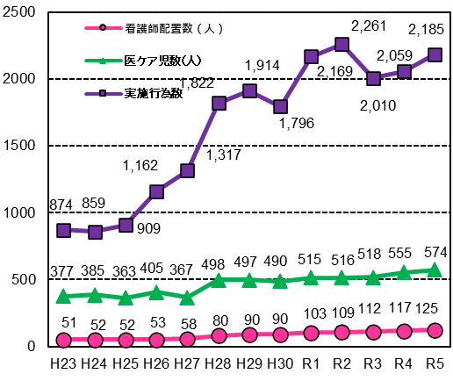
大阪府における医療的ケア児者支援のための取組み（支援教育課②）
府立支援学校における医療的ケア
府立支援学校における医療的ケア児数、
医療的ケア実施行為数及び学校看護師配置数
取組み・事業 | 開始年度 | 備 考
医療的ケア実施体制整備事業 | H24年度～ | 法定研修を含めた医療的ケアに関する研修会を大学等と連携して実施。
安全対策事業 | H８年度～ | 宿泊行事等の実施にあたり、看護師の付添いにかかる経費を措置。
医師への相談 事業 | R２年度～ | 医療的ケアや整形外科的な対応が必要な幼児児童生徒の指導及び支援を行うために必要な医師への相談体制を整備。
文部科学省「学校における医療的ケアに関する実態調査」
＊平成28年度に旧大阪市立特別支援学校を府に移管
＊令和元年度及び令和３年度に調査項目の変更あり
医療的ケア通学支援事業 （R２年度～）
【事業目的】府立学校において、通学中に医療的ケアが必要なため、通学が困難な児童生徒等の学習機会を保障する。 【事業内容】（１）方 法：介護タクシー等に看護師等が同乗し、児童生徒等の医療的ケアを実施することにより通学を支援する。 （２）対象者：■府立学校に在籍していること。 ■通年に渡って通学中に次の医療的ケアが頻回に必要なため、通学が困難な状態にあり、当該通学を 安全に行うとともに、当該学校における当該児童生徒等に対する万全な医療的ケアの体制を確保する ことができると府教委及び当該学校長が判断していること。 ①口腔内又は鼻腔内の喀痰吸引 ②気管カニューレ内部等の喀痰吸引 ③酸素療法や人工呼吸器の管理等 ④ ①～③と同等の医療的ケア
－8－

Slide 9
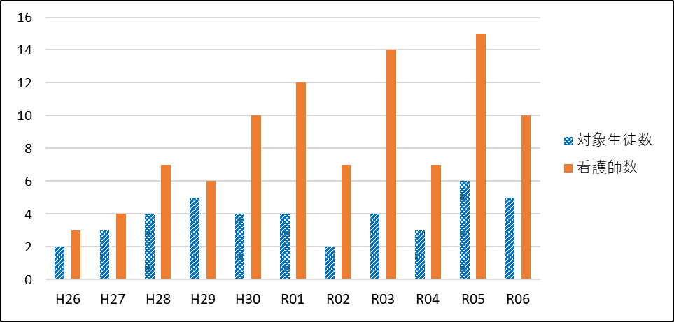
大阪府立高等学校における医療的ケア（看護師の配置状況）
大阪府における医療的ケア児者支援のための取組（高校改革課）
【 看護師配置状況の推移 】
・平成23年度より「エキスパート支援員」として看護師配置を開始
【 医療的ケアの内容 】
・たんの吸引、胃ろうによる水分補給及び経管栄養注入、人工呼吸器の管理 等
【 課題 】
・看護師の安定的な確保
－9－

